Slide 1
MEDE · CP0 · FENOMEN ȘI SURSE · SĂPTĂMÂNA 3
Dinu Andreea · U13 · Insula de căldură și forma urbană
Întrebarea mea
Q13.1 Unde este insula de căldură și ce o explică: lipsa vegetației, densitatea sau înălțimea clădirilor?
Unde am ajuns
Etapa curentă: Fișa de concept.
Făcut de la ultimul checkpoint: alegerea unității, întrebării, surselor și articolelor ancoră.
Ce am schimbat față de plan: nimic.
Unitatea și sursele
Celula urbană 500m.
Termic: Landsat 8/9 LST, Optic: S2 (GEE), Formă urbană: OSM (clădiri, drumuri, parcuri) și GHSL (înălțimea clădirilor).
Pas: media verii.
Cui îi folosește răspunsul
Răspunsul ajută autoritățile și urbaniștii să identifice zonele afectate de insula de căldură și factorii care o favorizează, pentru a prioritiza măsuri precum extinderea spațiilor verzi și adaptarea dezvoltării urbane la temperaturile ridicate.
Slide 1 din 3 · Fișier Moodle: CP0_U13.pdf · Prezentare: 3 minute

Slide 2
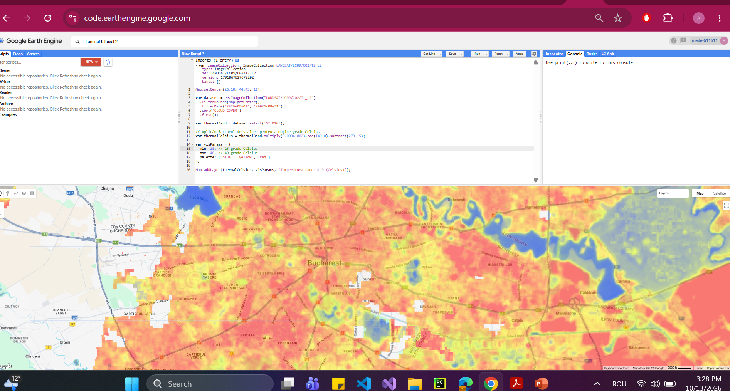
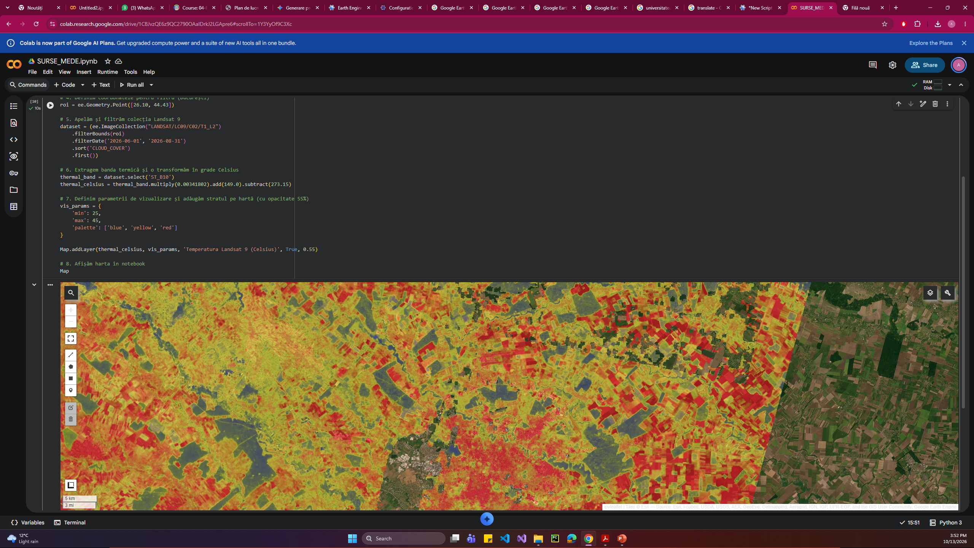
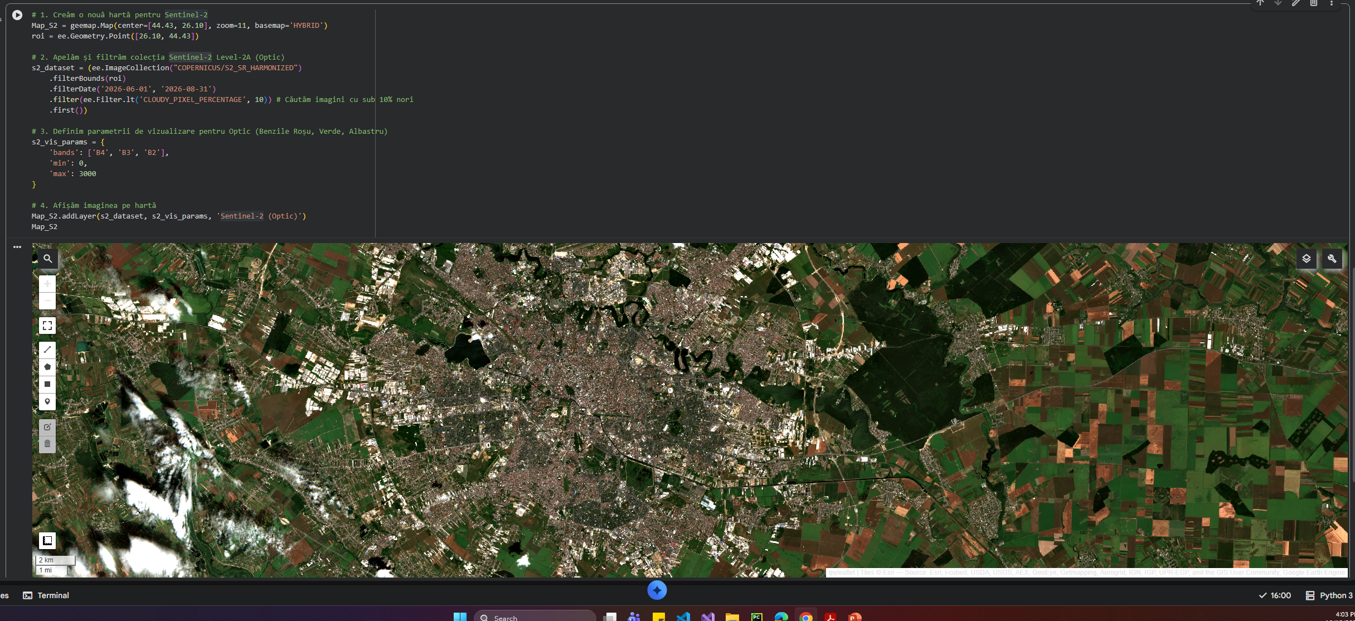
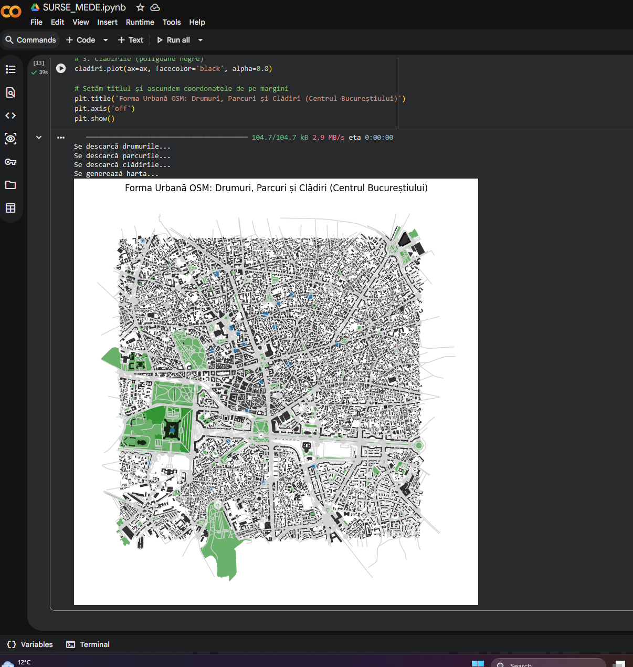
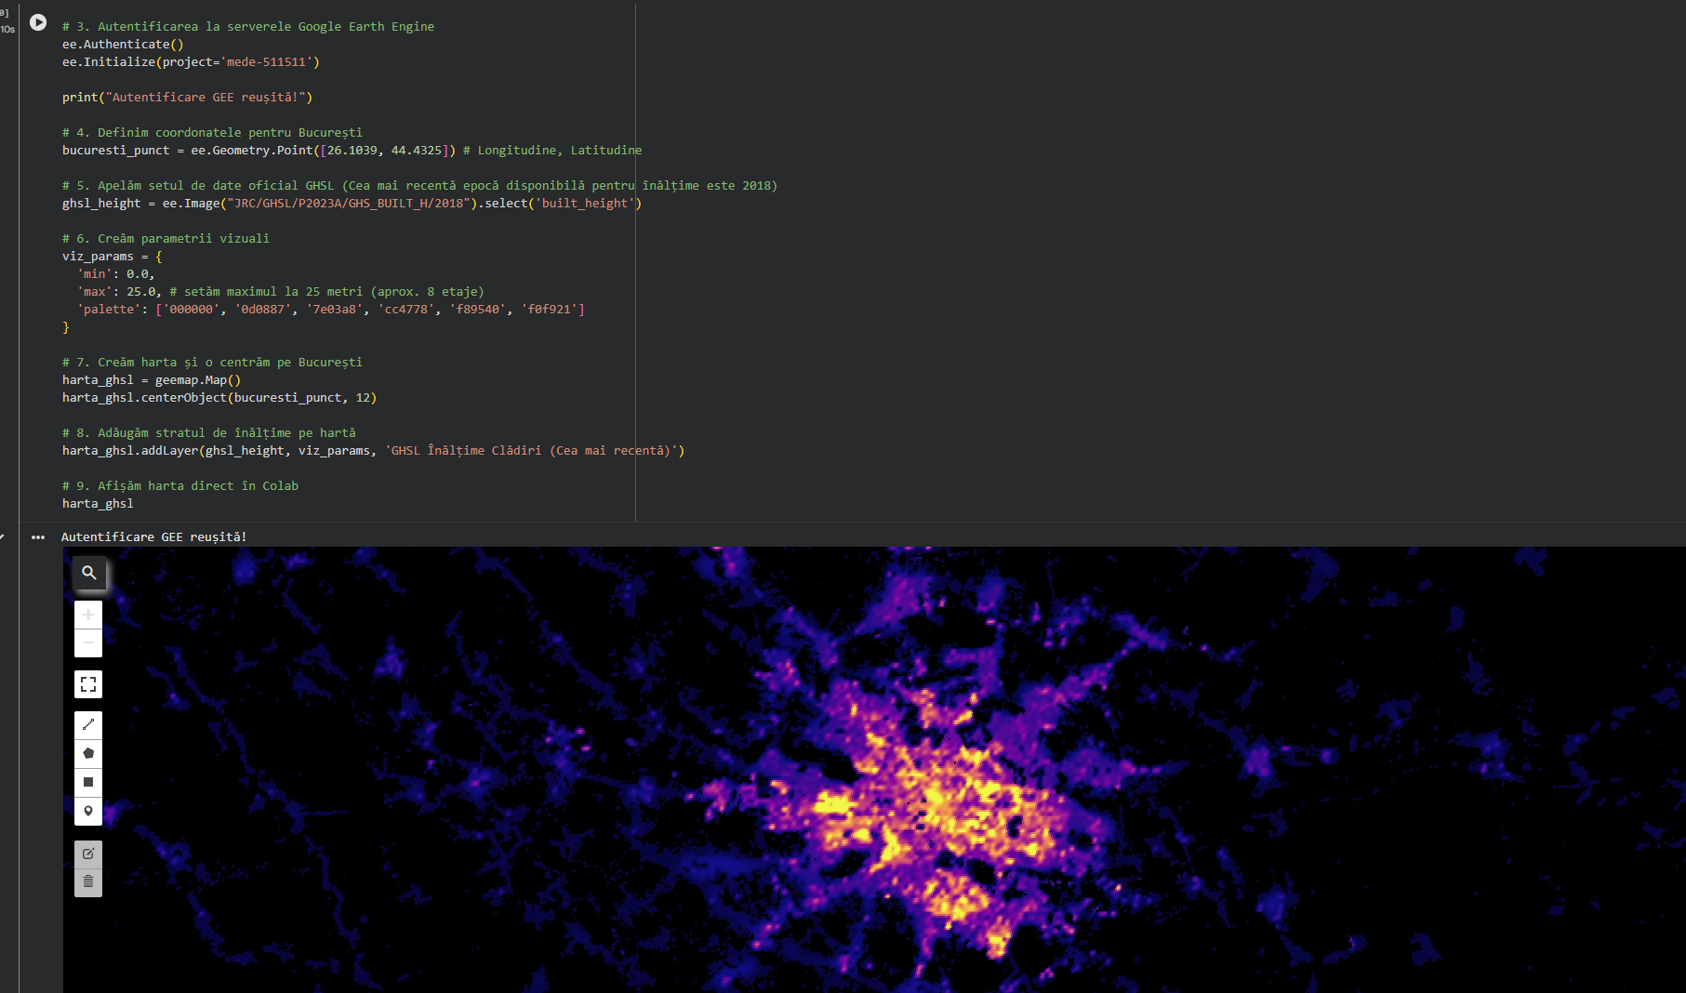
DOVADA ETAPEI
Sursa 1 (Termic):
Nume: USGS Landsat 9 Level 2, Collection 2
De unde se descarcă: Google Earth Engine (GEE). https://code.earthengine.google.com/
Sursa 2 (Optic):
Nume: Sentinel-2 (S2).
De unde se descarcă: Google Earth Engine (GEE).
Sursa 3 (Formă urbană):
Nume: OpenStreetMap (OSM) - clădiri, drumuri, parcuri, GHSL - înălțimea clădirilor
De unde se descarcă: API-ul Overpass (prin biblioteca Python OSMnx), Google Earth Engine
Articolul 1: Quantifying the cooling effect of green spaces on urban heat island effect. (2025)
Relevanță: Studiul procesează imagini satelitare Landsat în Google Earth Engine (GEE) pentru a măsura cum parcurile (spațiile verzi) reduc temperatura la suprafață (LST). Lucrarea validează metoda de a corela datele termice cu poligoanele parcurilor (similare cu cele extrase din OSM), calculând distanța de răcire și modul în care absența vegetației intensifică insula de căldură urbană.
Articolul 2: Analysis of the impact mechanisms and driving factors of urban spatial morphology on urban heat islands. (2025)
Relevanță: Demonstrează matematic impactul combinat al densității/înălțimii clădirilor și vegetației (NDVI) asupra generării insulei de căldură.

Slide 3
BLOCAJE ȘI URMĂTOARELE DOUĂ SĂPTĂMÂNI
Blocaje și următorii pași la CP1
Blocaje
Nu există blocaje in etapa curentă.
Riscuri identificate:
1. Raport de acoperire scăzut (Pierderi la alinierea spațială)
Cauza: Trecerea de la formate eterogene (Raster pentru Landsat/Sentinel vs. Vector pentru OSM) la un grid comun de 100-500m (celula urbană).
Impactul: La efectuarea join-ului spațial, celulele pot rămâne cu valori lipsă dacă reproiectarea nu este perfectă, scăzând numărul de unități care supraviețuiesc alinierii.
2. Alinierea temporală și golurile de date
Cauza: Datele satelitare (LST, NDVI) sunt influențate de nori, în timp ce datele de formă urbană sunt statice.
Impactul: Lipsa datelor satelitare (ex. din cauza norilor) creează goluri în tabel. Completarea lor matematică (imputarea) trebuie făcută corect, altfel riscăm să introducem erori care vor compromite tabelul aliniat.
Planul pe 2 săptămâni
Săptămâna 4: Data card per sursă + tabelul aliniat (o linie = o unitate × timp) + raport de acoperire (câte unități/perioade supraviețuiesc alinierii) + tabel SOA (10 articole)
La CP1 arăt: data card + tabelul aliniat + acoperirea
Comparația obligatorie pe care o pregătesc: Aliniere spațială (reproiectare, grid comun, zone tampon, join spațial), temporală (reeșantionare , agregare, lag - uri, ferestre), semantică (unități, chei, etichete); goluri și imputare; leakage; data card
Secțiunea de articol pe care o scriu: Data, Related Work
Slide 3 din 3 · Întrebarea pentru profesor / grup, dacă există: [_x_]

